Slide 1
时间对象
第7章

Slide 2
教学重点
掌握HTML基本结构
掌握HTML注释

Slide 3

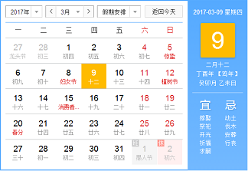
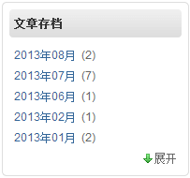
7.1 时间对象简介

Slide 4
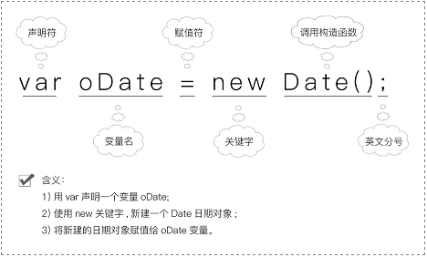
在JavaScript中，我们可以使用时间对象Date来处理时间。
语法：
var 日期对象名 = new Date();

Slide 5
7.2 操作年、月、日
在JavaScript中，我们可以使用getFullYear()、getMonth()和getDate()这3种方法分别来获取当前时间的年、月、日。
方法 | 说明
getFullYear() | 获取年份，取值为4位数字
getMonth() | 获取月份，取值为0（一月）到11（十二月）之间的整数
getDate() | 获取日数，取值为1~31之间的整数

Slide 6
在JavaScript中，我们可以使用setFullYear()、setMonth()和setDate()这3个方法来设置对象的年、月、日。
getFullYear()只能获取年，但setFullYear()却可以同时设置年、月、日。同理，setMonth()和setDate()也有这个特点。

Slide 7
7.3 操作时、分、秒
在JavaScript中，我们可以使用getHours()、getMinutes()、getSeconds()这3个方法分别获取当前的时、分、秒。
方法 | 说明
getHours() | 获取小时数，取值为0~23之间的整数
getMinutes() | 获取分钟数，取值为0~59之间的整数
getSeconds() | 获取秒数，取值为0~59之间的整数

Slide 8
在JavaScript中，我们可以使用setHours()、setMinutes()和setSeconds()来设置时、分、秒。
getHours()只能获取小时数，但setHours()却可以同时设置时、分、秒、毫秒。同理，setMinutes和setSeconds也有这个特点。

Slide 9
7.4 获取星期几
在JavaScript中，我们可以使用getDay()方法来获取表示今天是星期几的一个数字。
语法：
时间对象.getDay();

Slide 10
练习题
一、单选题
1、在JavaScript中，我们可以使用Date对象的（ ）方法来获取当前的月份。
A. getMonth() B.getFullMonth()
C. getDate() D.getDay()
2、假设当前系统时间为2017年9月1日星期五，则下面程序的输出结果为（ ）。
var today = new Date();
document.write(today.getDate());
A. 5 B. 1 C. 9 D. 2017
二、编程题
1、我们经常可以看到导航页面（如360导航页）都会采用“今天是2017年4月1日 星期六”这样的方式来显示时间，请用这一章学到的知识实现一下。

